Slide 1
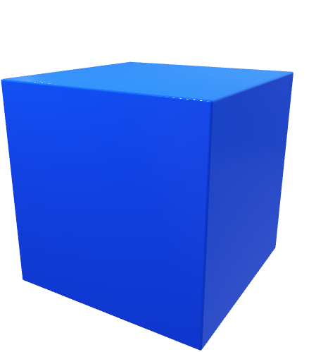

Max résolution fréquentielle
ConvBranch
Rolling1
Resample
Rolling2
W
…
ConvBranch
Rolling1
Resample
Rolling2
Concat
Hi
H
Wi
Ci
…
Somme des Ci
ConvBranch
Rolling1
Resample
Rolling2
Max résolution temporelle
ConvAgg
Threshold
Matrice binaire

Slide 2

Cross-Corr
Détection
…, PDWi, …
IA
…, PDWi, …
EmitterB

Slide 3
PDW_1_1, … PDW_1_n1
Détection
PDW_i_1, … PDW_i_ni
IA
… PDW_i_j, …
Appairage / Vote majoritaire
…, PDWi, …
EmitterB
EmitterA
PDW_N_1, … PDW_N_ni

